Slide 1
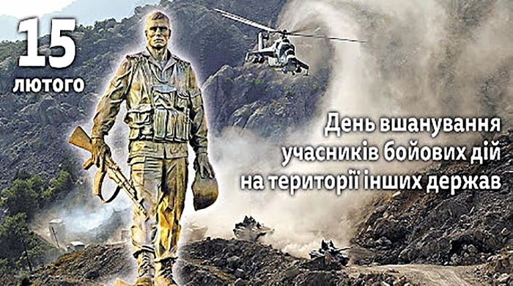
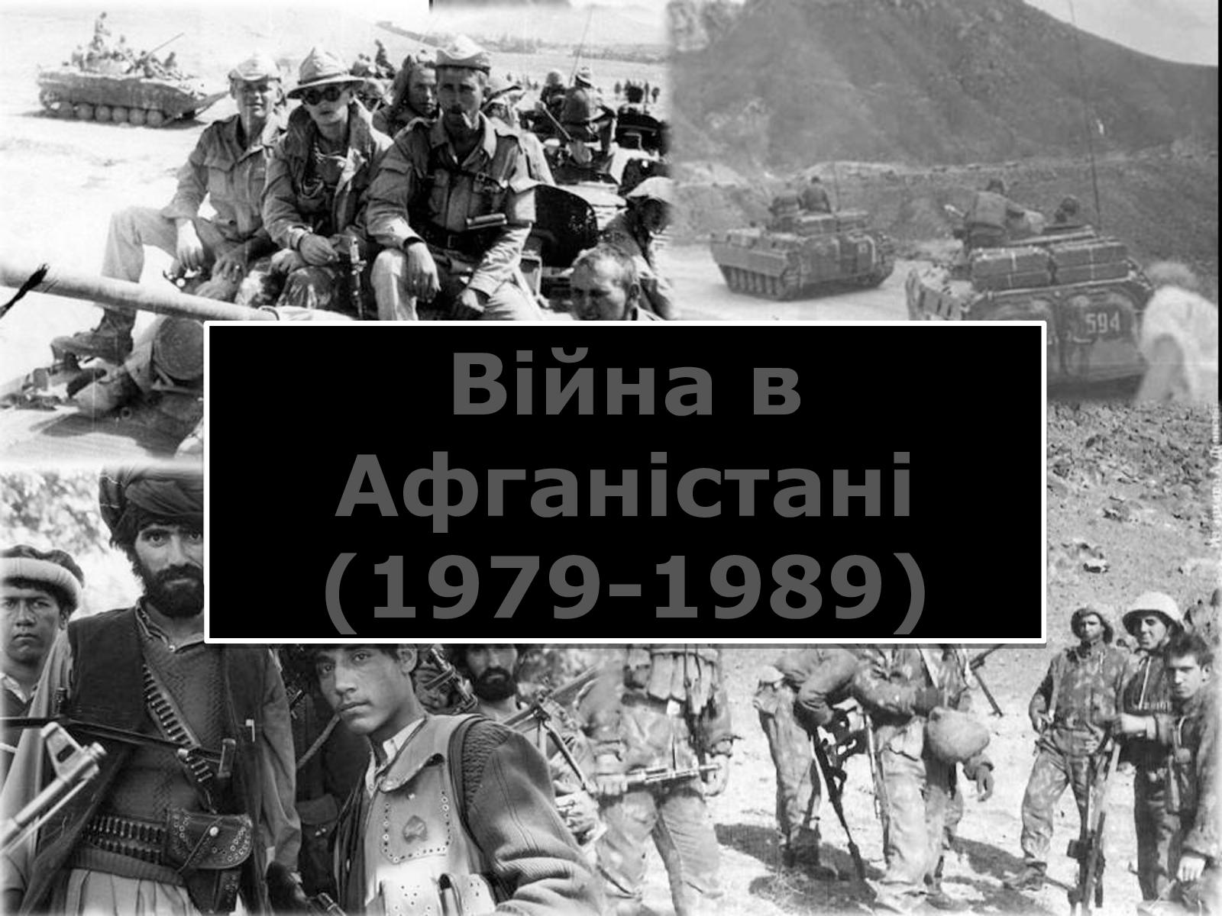
Афганcька війна:
37 років відлуння

Slide 2
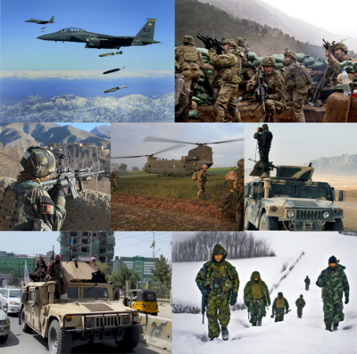
Афганська війна:
37 років відлуння
25 грудня 1979 року-15 лютого 1989
10-річчя неймовірних втрат, жорстокості і невимовного болю. Час війни в Афганістані.
15 лютого 1989 року для багатьох став днем, коли скінчився рахунок непоправним втратам. Та Афганістан ще довго буде щеміти в грудях багатьох із нас, бо загиблих не повернути. Не відболить це горе, не виплачеться і не відпечалиться на нашій землі, допоки житимуть батьки, брати і сестри, вдови і діти підступно винищених у горах Афганістану синів України.
Уроки, які ми почерпнули з цієї війни, переконливо свідчать, що проти народу воювати неможливо, що кожен має беззаперечне право на будівництво своєї держави, а будь-яка нація за своєю сутністю є багатовіковим Божим утворенням зі своєю культурою, традиціями та віросповіданням.

Slide 3

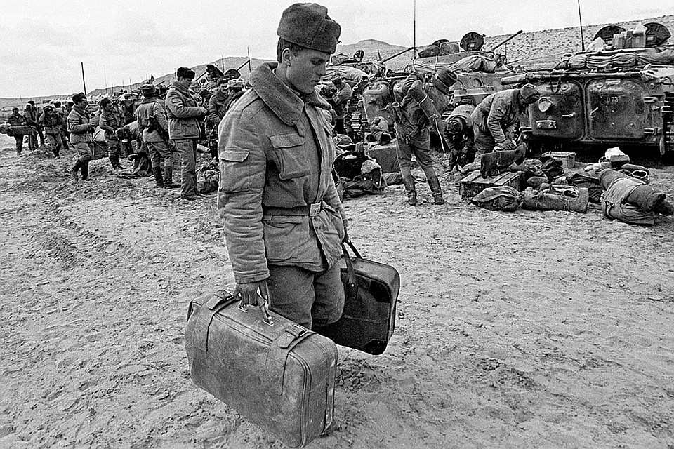
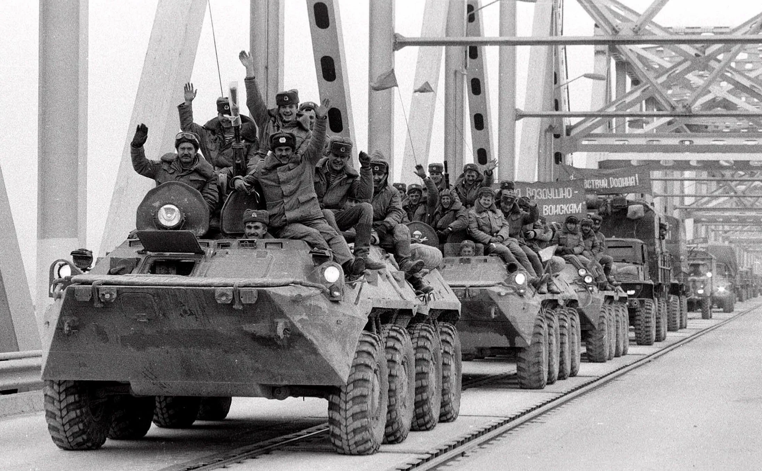
Афганська війна:
37 років відлуння
Поки жити нам і доти пам'ятати
Матерям молитись нашим «Боже хрань»,
Щоб колись ще на Вкраїну й на Карпати
Впала ніч, якою був Афганістан
Василь Густі

Slide 4
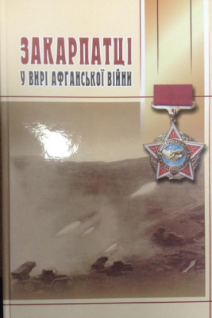
Закарпатці у вирі афганської війни / Упоряд. А.М. Ухаль. – Ужгород: ТОВ «ІВА», 2012. – 460с.
Афганська війна:
37 років відлуння
Книгу склали спогади учасників бойових дій в Афганістані, нариси, інтерв’ю, в яких ідеться про людські долі наших співвітчизників краян, котрим випало пройти тяжкі випробування війною. По—різному склалося їх життя у мирний час. Але всі вони були і залишаються людьми з великої літери, особистостями, солдатами обов’язку, високих моральних і людських якостей. Вони чесно і до кінця виконали свій обов’язок і на цей раз сказали добре, праведне слово про своїх бойових побратимів. У кожному рядку біль і гірка невтішна чоловіча сльоза, яка пропікає до глибини душі. Так само, як і в армії бійці шикуються у цій книзі наші краяни – учасники бойових дій в Афганістані вишикувались у списках порайонно, по кожному місту і селу. Вчитаймось у їх імена і перед нами постануть красиві, молоді не по літах зрілі і мужні сини нашого прекрасного краю. Боляче, що цілий окремий список як скарб солдатського строю імен склали ті, яких забрала війна, а також список тих, які вважаються зниклими безвісти. Їх, оплаканих і не забутих не вистачає в житті рідним, близьким, землякам.

Slide 5

Дмитренко, Олексій АІСТ: Сильніший від смерті повість / Олексій Дмитренко. – К.: Криниця, 2011. – 672 с.
Афганська війна:
37 років відлуння
Ця книжка (доповнений та перероблений україномовний варіант повісті «Аист», 1985 р, Шевченківська премія, 1987 р.) розповідає про життя та смерть поета, лейтенанта з Дніпропетровщини Олександра Стовби, що загинув у замовчуваній війні в Афганістані у 1980 році. За мужність та героїзм при виконанні військового обов’язку О.Стовба був удостоєний Зірки Героя. У 1984 році його посмертно прийнято до Спілки письменників України.
Автор порушує непроминущі проблеми формування гідної особистості, громадянина і патріота, відношення до військового обов’язку, а також висвітлює трагічну тему винищення молодого покоління у афганській кривавій війні 1979-1989 років.
Повість містить багато історичних фактів, документальних свідчень очевидців, вона спонукає до роздумів, підкреслює історичну необхідність і значимість утворення незалежної держави Україна та життєву важливість для українського народу її миротворчої політики.

Slide 6

Моісєєнко, Ігор. Сектор обстрілу – «АІСТИ» Роман, статті, поезії / Ігор Моісеєнко. – К.: «Криниця», 2011. – 383с.
Афганська війна:
37 років відлуння
Ігор Моісєєнко строкову службу проходив в Афганістані у батальйоні загиблого Поета-героя «Аіст» (О.І.Стовби).
Як же потужно просвічується місія «Аіста» в одному з віршів В.Слапчука, який долав палаючі гірські перевали слідом за Стовбою. Одна із його збірок так і зветься – «Птах з обламаним крилом»
«…Тіла горіли у вогні
А душі вже знялись у вирій,
На рідну землю подались.
Як птах з обпаленим крилом,
Душа кружляла над селом»
У 2014 році творчість Василя Слапчука також відзначена Національною премією України ім. Тараса Шевченка.
Сектор обстрілу – це вимір, де війна лютує з особливою жорстокістю. Це ешафот, на якому четвертували душі вісімнадцятирічних. Роман розтинає серце читача. Його сторінки стікають гіркотою палаючого металу і обпікають розпачем згарища.

Slide 7

Проханов, А. Светлей лазури: повести. / Александр Проханов. – М.: Молодая гвардия, 1986. – 319с.
Афганська війна:
37 років відлуння
Книжка відомого письменника зібрана із творів різних років, - про війну і зброю. Спочатку невоюючий художник шукає форму і спосіб написати про битви, яких він сам не бачив. Потім він змальовує портрети людей, які повернулися з війни, потім він змальовує невоюючу армію. І на кінець він постає серед гарячої броні, прижимає свій дорожній блокнот до башні бойової машини піхоти, яка іде в горах Гіндукуша.

Slide 8
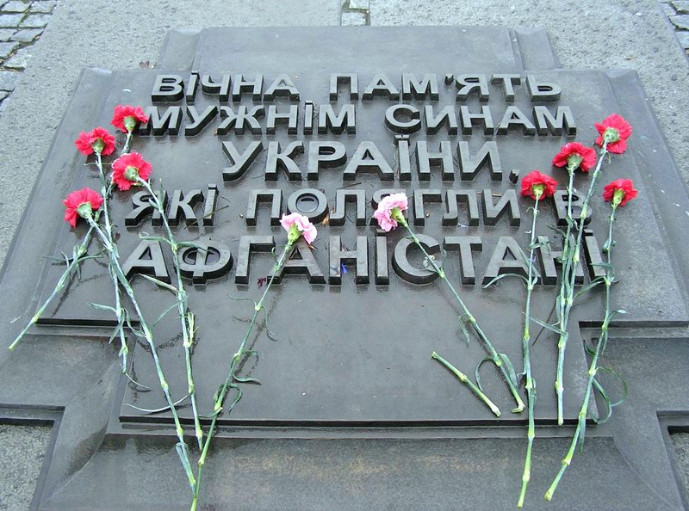
Афганська війна:
37 років відлуння
В історії, як і в людському житті немає простих уроків. Кожен із них чогось вчить, до чогось закликає. Рекомендовані Вам книги привертають увагу до віддалених вже у часі бойових дій в Афганістані та участі в них контингенту військ армії вже не існуючого Радянського Союзу. Людські жертви, страхіття війни, переживання, які довелося там пережити нашим співвітчизникам, хай нагадають нам, живим слова-заповіт видатного борця проти фашизму Юліуса Фучика «Люди! Будьте пильні, бережіть мир!»

